Slide 1

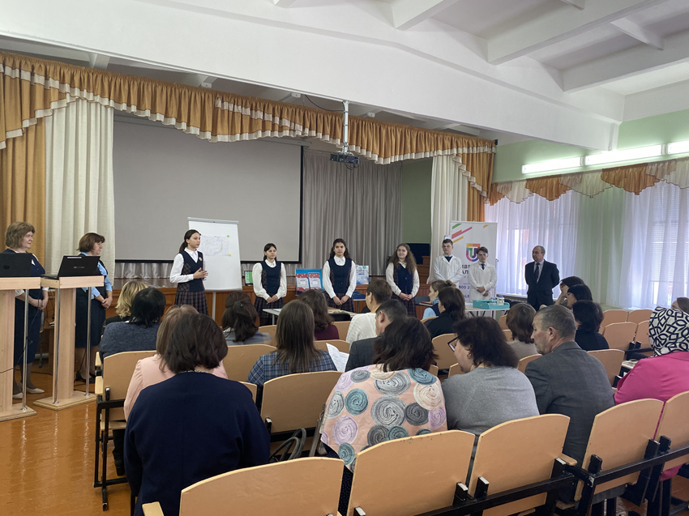
Победители и призеры VII Чемпионатного движения по профессиональному мастерству «Профессионалы»:
Батыршин А., Садриев К.-обучающиеся 10 класса компетенция “ Химический анализ”;
Нуриева Адиля обучающаяся 11-б педагогического класса компетенция “Лесное дело”;
Ибрагимова Гульчачак, Сибгатуллина Наргиза- обучающиеся 11-б педагогического класса компетенция “Экотуризм”;
Набиева Алия-обучающаяся 9-в класса компетенция “Агрономия”

